Slide 1
GUIDE D’UTILISATION DU Site E-COMMERCE ESI ADHERENTS FNAIM

Slide 2
Sommaire
Qui peut s’inscrire ? P 3
Comment s’inscrire ?
Je recherche ma formation P 6
Je m’identifie P 10
J’inscris mes participants P 15
Je paie ma formation P 19
Espace client P 22
Contact support P 28

Slide 3
Qui peut s’inscrire
aux formations de l’ESI ?
Tous les professionnels de l’immobilier peuvent s’inscrire aux formations de l’ESI, cependant ce guide d’utilisation s’adresse spécifiquement aux adhérents FNAIM.
Il est à rappeler que seuls les représentants légaux adhérents FNAIM et les agents commerciaux habilités par les adhérents FNAIM peuvent commander des formations sur le site de l’ESI. Un salarié n’a pas les droits d’accès pour valider une commande.
Guide utilisateur site e-commerce ESI
3

Slide 4
Comment s’inscrire ?
Une inscription simple et rapide en 4 étapes
Guide utilisateur site e-commerce ESI
4

Slide 5
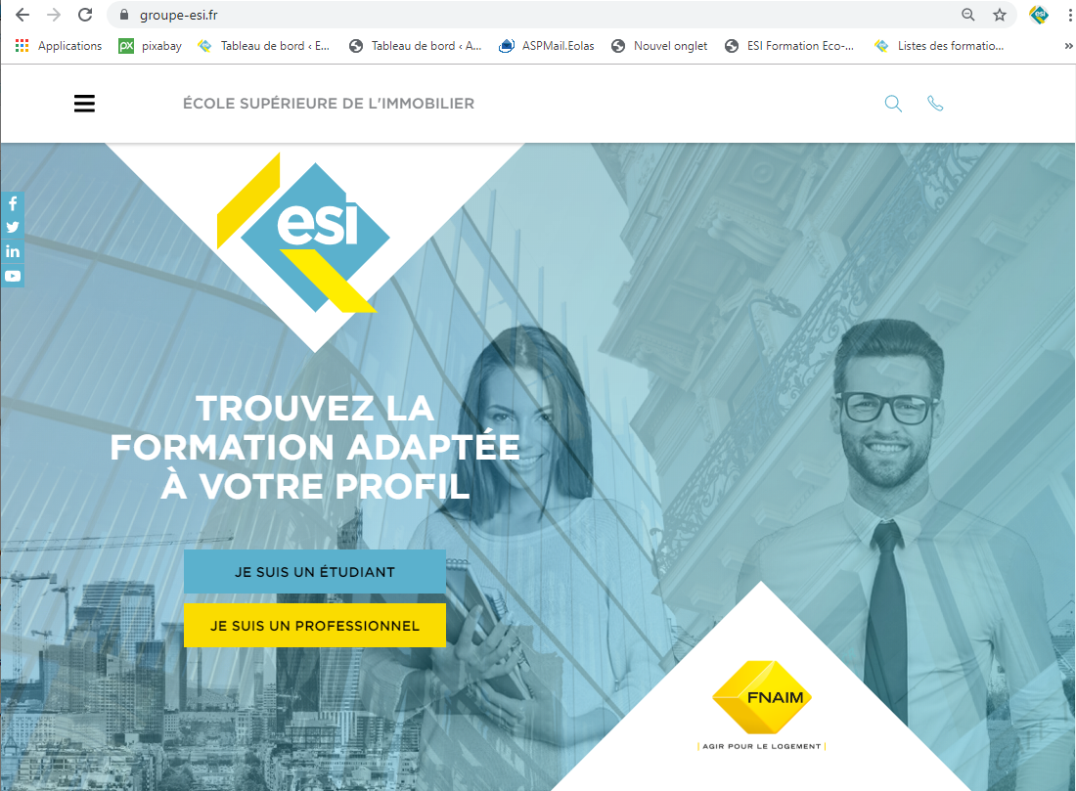
Connectez-vous sur
ET CLIQUEZ sur je suis un professionnel
Guide utilisateur site e-commerce ESI
5

Slide 6
Deux manières de recherche ma formation :
Je connais ma formation (1)
→ j’utilise la loupe, j’indique la formation (exemple : discrimination)
Je ne connais pas ma formation (2)
→ Je clique sur « recherche avancée » pour choisir ma formation à partir de la date de mon choix, du type de formation et du secteur d’activité ou géographique.
1
2
6

Slide 7
Au clic de « recherche avancée », j’atteris sur la page « toutes les formations » :
Ex: je recherche une formation « du 2 au 27 novembre 2020 », « inter-entreprises» en « transaction » sur la région « Hauts-de-France »
Je sélectionne
dans date : 2 au 27 novembre (1)
dans type de formation: inter-entreprises(2)
dans formation par secteur d’activité : transaction (3)
dans région : Hauts-de-France (4) Il est possible de choisir un centre
1
2
3
4
7

Slide 8
Les sessions correspondant aux filtres sélectionnés apparaissent :
La formation « Transaction, tout ce qui a changé » m’intéresse (1)
Je clique sur « En savoir plus » (2)
1
2
8

Slide 9
1
2
Sur cette page,
vous retrouvez :
1/ la formation sélectionnée
2/ le tarif adhérent en HT
3/ les possibilités de lieux de formation
Pour poursuivre
la commande
Cliquez sur S’INSCRIRE
3
Guide utilisateur site e-commerce ESI
9

Slide 10
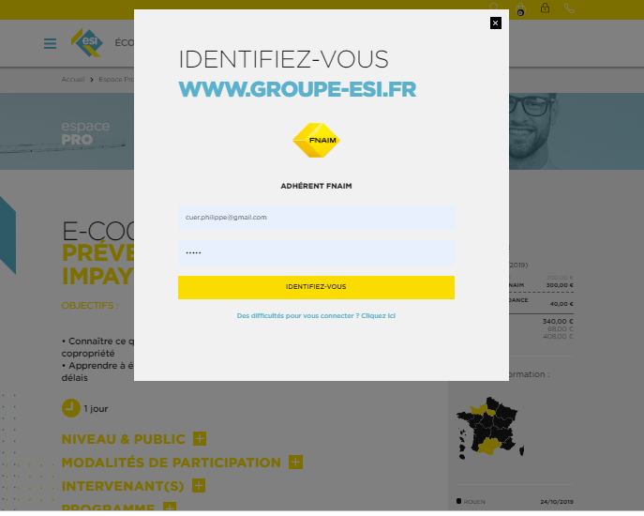
Identifiez-vous à partir de vos identifiants Fnaim.org
Pour rappel il s’agit de l’adresse mail que vous avez communiquée dans votre dossier d’adhésion.
Si vous avez perdu vos identifiants, contactez le support informatique par mail :
support@fnaim.fr ou au 3240 choix 2 (0,06€/min)
Nom d’utilisateur Fnaim.org
Renseignez
vos identifiants
Fnaim.org
Mot de passe Fnaim.org
10

Slide 11
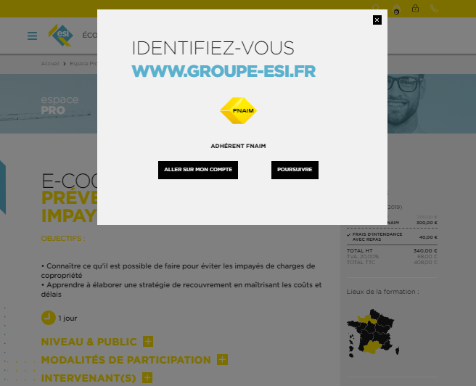
Une pop up apparait pour confirmer l’identification
Pour continuer la commande
Cliquez sur
1/ POURSUIVRE
Si vous cliquez sur ALLER SUR MON COMPTE (2)
Vous accédez à
votre compte client
2
1
Guide utilisateur site e-commerce ESI
11

Slide 12
Pour inscrire le
nombre de participants :
1/ Sélectionnez dans
le menu déroulant
le nombre de collaborateurs
participants
2/Cliquez sur
AJOUTER AU PANIER
1
2
Guide utilisateur site e-commerce ESI
12

Slide 13
Pour continuer la commande,
Cliquez sur
1/ ALLER AU PANIER
1
Guide utilisateur site e-commerce ESI
13

Slide 14
Avant de cliquer sur inscrire les participants
Vérifiez votre commande :
le choix de la formation et le nombre de participants sélectionnés préalablement, ici 2
Puis consultez et cochez
j’accepte les CGV (1)
Cliquez sur
INSCRIRE LES PARTICIPANTS (2)
1
2
Guide utilisateur site e-commerce ESI
14

Slide 15
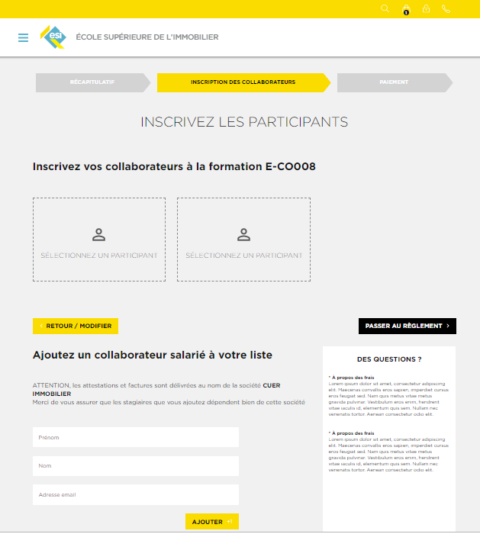
Pour inscrire vos collaborateurs,
cliquez sur
SÉLECTIONNER UN
PARTICIPANT
Guide utilisateur site e-commerce ESI
15

Slide 16
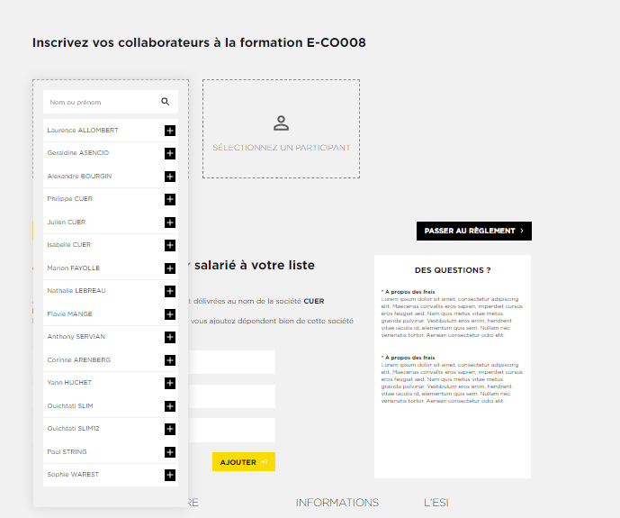
Un menu déroulant apparait avec l’ensemble de vos collaborateurs salariés (enregistrés lors de votre adhésion FNAIM ou mis à jour sur Fnaim.org)
Pour sélectionner le collaborateur, cliquez sur +
Salarié 1
Salarié 2
Salarié 3
Salarié 4
Salarié 5
Salarié 6
Salarié 7
Salarié 8
Salarié 9
Salarié 10
Si votre collaborateur salarié n’apparait pas
sur la liste,
Cliquez sur ajouter
16

Slide 17
Votre collaborateur salarié n’apparait pas sur la liste ?
Renseignez les champs dans Ajoutez un collaborateur salarié à votre liste et
Cliquez sur AJOUTER
Il sera automatiquement ajouter à la liste
Salarié 1
Salarié 2
Salarié 3
Salarié 4
17

Slide 18
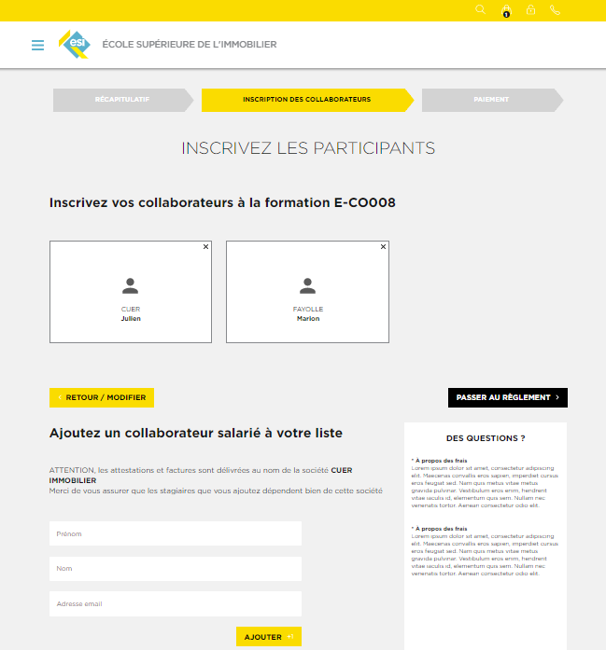
Salarié 1
Salarié 2
Une fois votre (ou vos) collaborateur(s )inscrits, cliquez sur
PASSER AU RÉGLEMENT
18

Slide 19
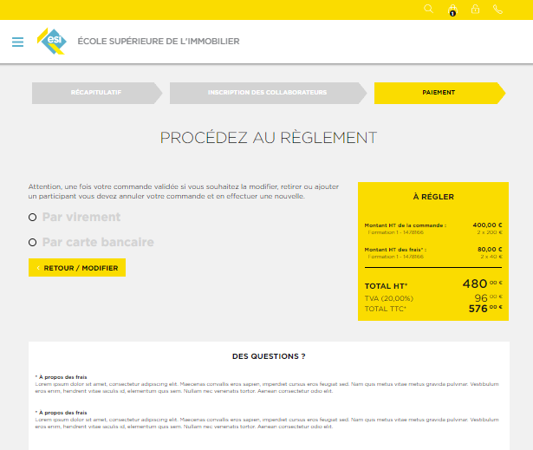
Pour procéder au règlement, 2 modes s’offrent à vous :
1/ par virement
2/ par carte bancaire
Si vous souhaitez modifier votre commande, retirer ou ajouter un participant vous devez annuler votre commande et en effectuer une nouvelle en cliquant sur
RETOUR/ MODIFIER
1
1
Guide utilisateur site e-commerce ESI
19

Slide 20
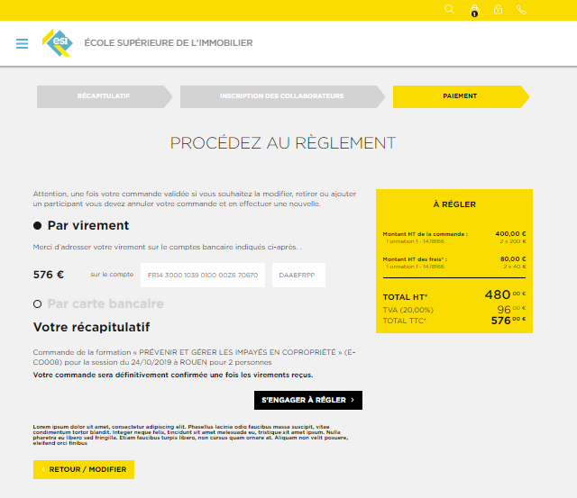
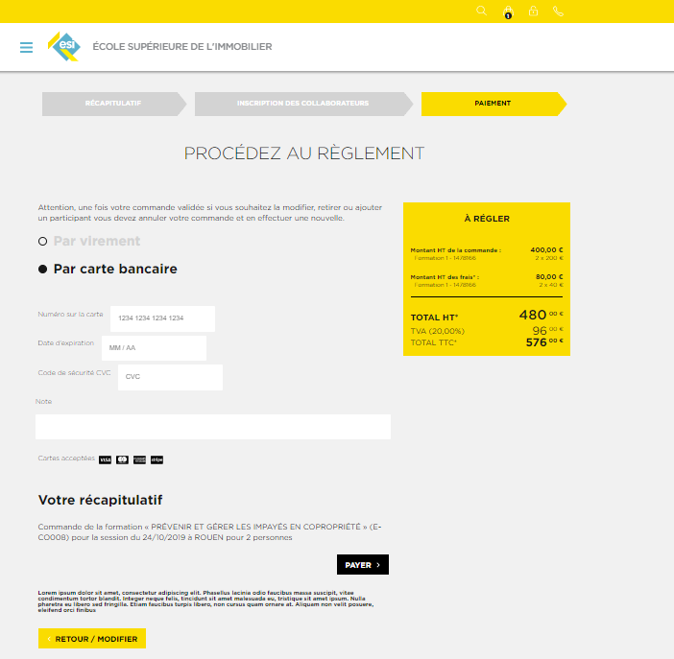
1/ Si vous choisissez un
règlement par virement :
2/Si vous choisissez un règlement
par carte bancaire
Sélectionnez Par virement
Puis S’ENGAGER À RÉGLER
Sélectionnez par carte bancaire et renseigner les champs demandé
Puis PAYER
20

Slide 21
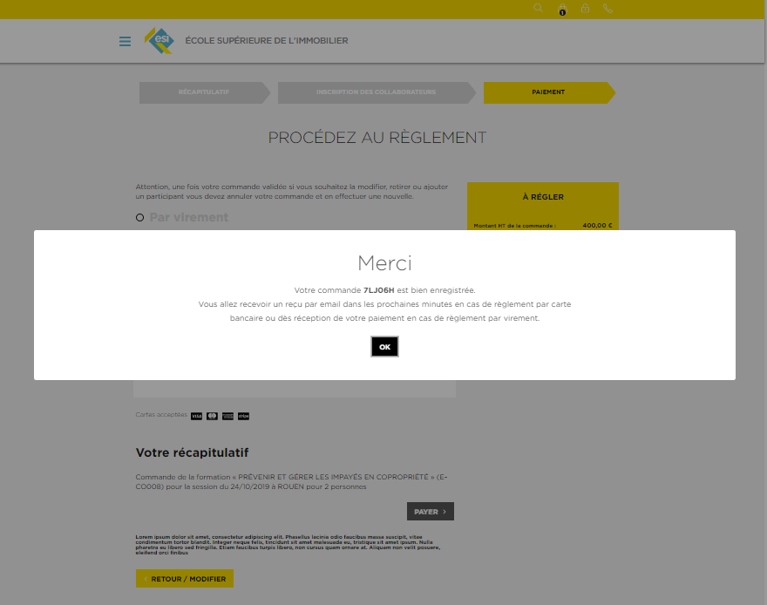
Une pop up apparait pour préciser que la
commande est bien enregistrée.
Vous recevrez un email de confirmation pour votre règlement par carte bancaire d’ici quelques minutes et dès réception sur le compte de l’ESI pour votre règlement par virement
Guide utilisateur site e-commerce ESI
21

Slide 22
Mon espace
client
Guide utilisateur site e-commerce ESI
22

Slide 23
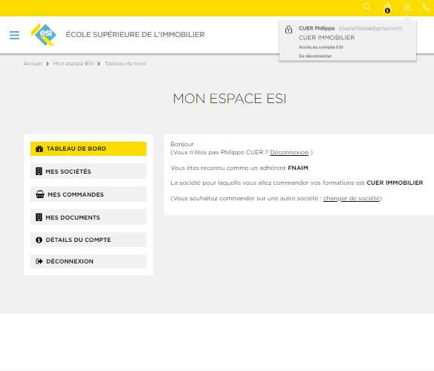
Mon espace client
C. ARNAUD (c.arnaud@gmail.com)
Clare Immobilier
Accès au compte Esi
Se déconnecter
Vous n’êtes pas Clare Immobilier ?
Clare Immobilier
Guide utilisateur site e-commerce ESI
23

Slide 24
Mon espace client
MON ESPACE ESI,
c’est une interface pratique
qui vous permet à tout moment de retrouver la liste de vos
Sociétés (1)
Commandes (2)
Documents (3)
Détails du compte (4)
C. ARNAUD (c.arnaud@gmail.com)
Clare Immobilier
Accès au compte Esi
Se déconnecter
1
2
3
4
Vous n’êtes pas Clare Immobilier ?
Clare Immobilier
Pour y accéder,
cliquez sur le cadenas
puis accès au compte ESI
Guide utilisateur site e-commerce ESI
24

Slide 25
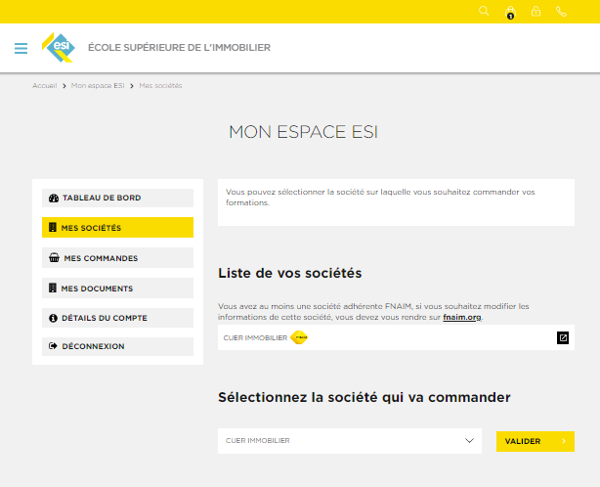
Mon espace client
Dans mes sociétés
Retrouvez la liste de vos sociétés enregistrés sur fnaim.org
et
Sélectionnez la société sur laquelle vous souhaitez commander vos formations.
Clare Immobilier
Guide utilisateur site e-commerce ESI
25

Slide 26
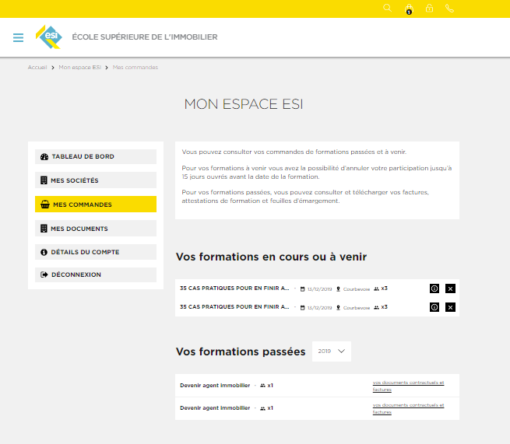
Mon espace client
Dans mes commandes
Consultez vos formations en cours ou à venir
Mais aussi
Vos formations passées
26

Slide 27
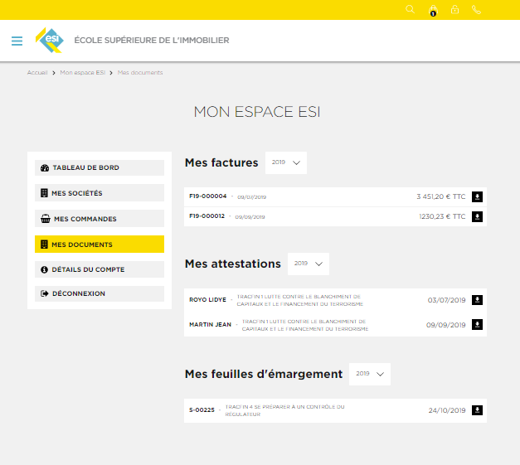
Mon espace client
Dans mes documents
Retrouvez l’ensemble des documents administratifs :
Factures,
Attestations,
Feuilles d’émargement
Guide utilisateur site e-commerce ESI
27

Slide 28
Contact support
Vous avez un problème d’accès sur Fnaim.org et/ ou vous avez perdu vos identifiants?
Contactez le support :
par mail support@fnaim.fr ou
par tél au 3240 choix 2
Guide utilisateur site e-commerce ESI
28

